Slide 1
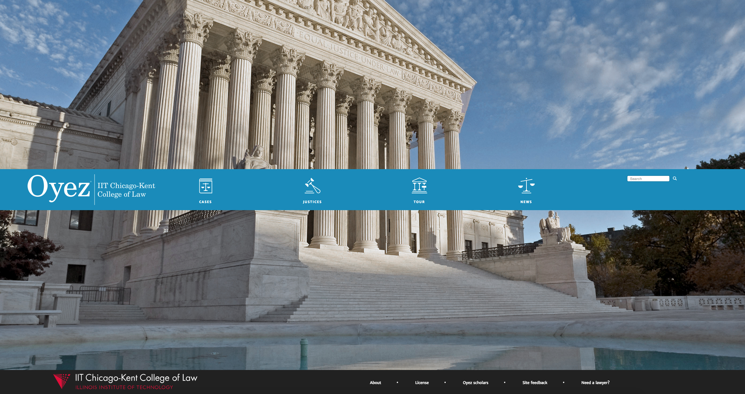
New Oyez Home Page

Slide 2
New Oyez Case Page

Slide 3
New Oyez Justices

Slide 4
Shifting Scales Deep Dive

